Slide 1
#D3FDF9
#D3FDF9
Apprentissage statistique
Projet 4
Anticipez les besoins de bâtiments en consommation énergétique et émissions de G.E.S.
Par Paul Smadja
Mentoré par
Denis Lecoeuche
2020

Slide 2

LE CONTEXTE
Pour atteindre son objectif de ville neutre en émissions de carbone en 2050, la ville de Seattle s’intéresse de près aux émissions des bâtiments non destinés à l’habitation.
Les relevés sont coûteux à obtenir, et à partir de ceux déjà réalisés, vous voulez tenter de prédire les émissions de CO2 et la consommation totale d’énergie de bâtiments pour lesquels elles n’ont pas encore été mesurées.

Slide 3

Sommaire
Partie 1 (5 min) – Problématique, interprétation et pistes de recherche
Partie 2 (5 min) – Nettoyage et exploration (notebook)
Partie 3 (10 min) – Pistes de modélisation effectuées (code)
Partie 4 (5 min) – Modèle final sélectionné et améliorations (code)
Partie 5 (5 à 10 min) – Questions-réponses

Slide 4
Partie 1
Présentation de
la problématique

Slide 5

LES DONNÉES
Données accessibles sur
Données de la ville de Seattle
Deux tables : pour les années 2015 et 2016
Environ 3’400 bâtiments dans chaque table, et 46 caractéristiques
Les fichiers .csv pèsent 1,5 Mo + 1,2 Mo

Slide 6
PROBLÉMATIQUE
L’apprentissage statistique peut-il aider à résoudre notre problème ?
sélectionner le meilleur modèle d’apprentissage statistique
sélectionner les meilleurs hyperparamètres
évaluer la performance du modèle obtenu
Quelles sont les caractéristiques les plus importantes ?
étudier la pertinence de la variable « ENERGY STAR Score »
Quelles sont les améliorations possibles ?
effets de la taille du jeu de données d’entraînement
impact des observations (bâtiments) « hors-normes »

Slide 7

Partie 2
PARTIE 2 :
NETTOYAGE ET EXPLORATION PARTIE 3 :
PISTES DE MODÉLISATION EFFECTUÉES PARTIE 4 :
MODÈLE FINAL SÉLECTIONNÉ ET AMÉLIORATIONS

Slide 8
Partie 4
Modèle final & amélioration

Slide 9
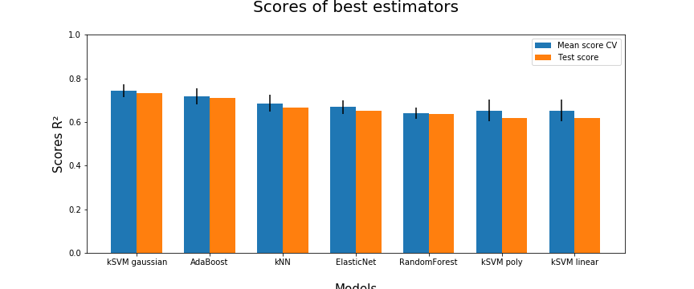

Slide 10
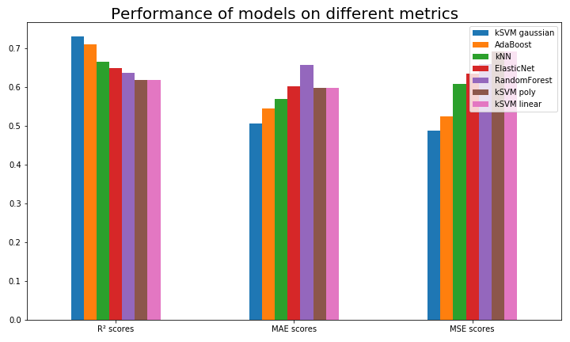

Slide 11
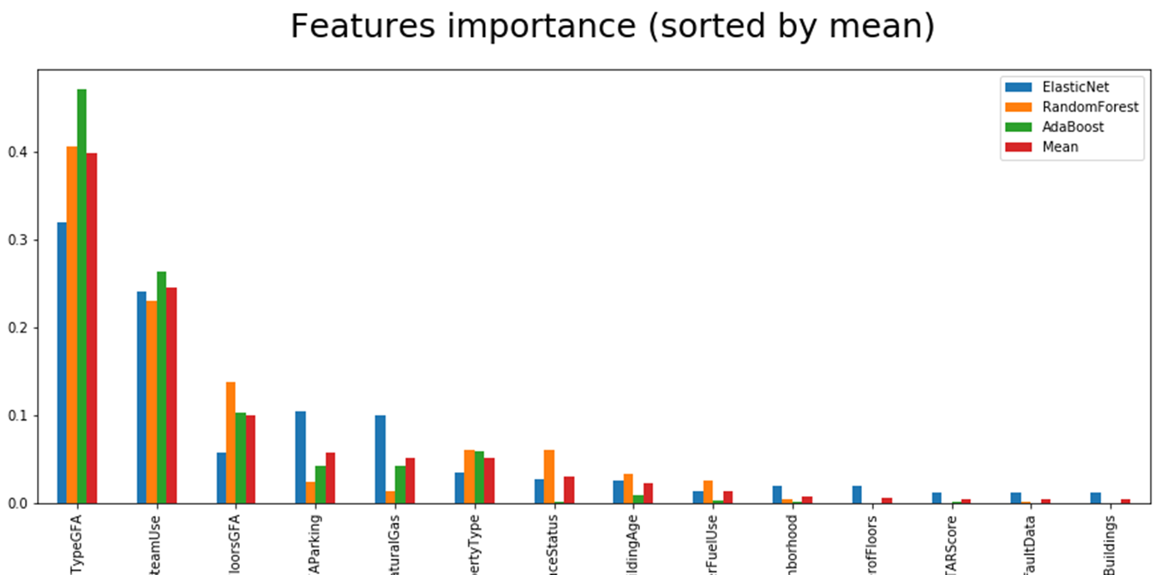

Slide 12
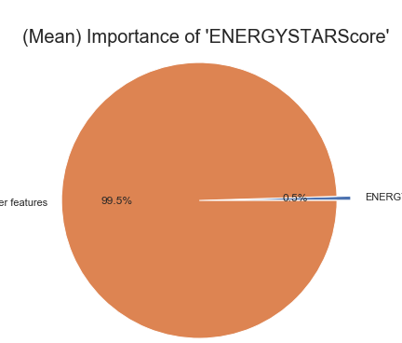
VARIABLE DISPENSABLE ?

Slide 13
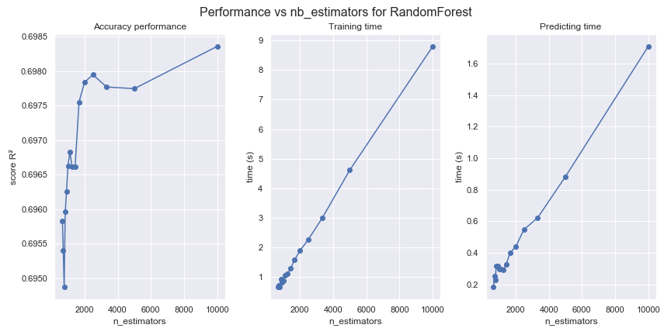
COMPROMIS
PERFORMANCES / RESSOURCES

Slide 14
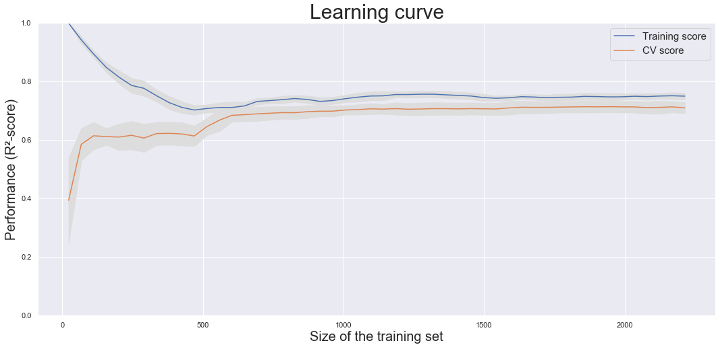
PLUS DE DONNÉES ?

Slide 15
PISTES D’AMÉLIORATIONS
Algorithmes pour la sélection des hyperparamètres :
optimisation bayésienne (skopt)
algorithmes génétiques
estimateurs de Parzen (TPE, hyperopt)
Essayer d'autres méthodes de boosting :
XGBoost
CatBoost
LightGBM
Approfondir les essais sur les réseaux de neurones :
essayer une régularisation (dropout, etc.)
optimisation des hyperparamètres : nb de couches, d’unités, vitesse d’apprentissage, taux de dropout…
Améliorer le processus d’hybridation (modèle stacking)
validation croisée imbriquée pour compenser le problème de taille des données
sélection du méta-modèle (moyenne pondérée, forêt, etc.)

Slide 16
#D3FDF9
#D3FDF9
Merci !
Des Questions ?
Par Paul Smadja
Mentoré par
Denis Lecoeuche
2020

